Slide 1
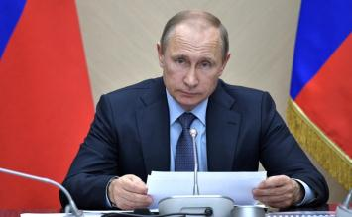
Любой уровень управления
должен состоять из амбициозных,
нацеленных на конечный результат,
любящих свою работу и с уважением относящихся к людям управленцев.
Владимир Путин

Slide 2
Школа кадрового резерва
ЦЕЛЬ проекта:
создание ШКОЛЫ КАДРОВОГО РЕЗЕРВА (ШКР) для обеспечения комплексного развития профессионального уровня управленческого потенциала образовательных организаций Ермаковского района.

Slide 3
ЗАДАЧИ ПРОЕКТА
Разработать Профессиональный стандарт руководителя образовательной организации Ермаковского района.
Организовать образовательное пространство, обеспечивающее формирование умений и навыков современного руководителя в соответствии с Профессиональным стандартом.
Сформировать кадровый резерв руководителей системы образования Ермаковского района.

Slide 4
Реализация Проекта ШКР
I этап (сентябрь 2018 г.)
набор в Школу кадрового резерва
II этап (октябрь 2018 г.)
анкетирование, тестирование кандидата
III этап (октябрь 2018г. - февраль 2020 г.)
- обучение в ШКР (с 30 октября 2018года по февраль 2020 г.)
- разработка Профессионального стандарта (ноябрь 2018 г.)
руководителя образовательной организации Ермаковского района.
IV этап. (апрель 2020 г.)
- защита выпускной работы в виде проекта или программы

Slide 5
Осенью 2018 года начнет работу первая школа кадрового резерва по пяти образовательным модулям

Slide 6
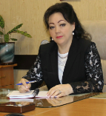
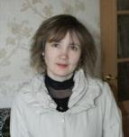
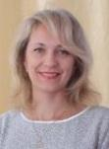
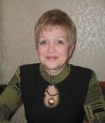
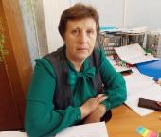
Образовательный модуль 1 «Управление ресурсами образовательной организации» 36 час
Руководители модуля:
И.В. Исакова, руководитель Управления образования
администрации Ермаковского района
И.Н. Опарина, директор МКУ «Централизованная бухгалтерия»
Л.Г. Астанина, главный специалист Управления образования
В.И. Колесникова, директор МБОУ «Ермаковская СОШ №1»
Л.М. Ибрагимова, заведующая МБДОУ «Ермаковский детский сад №2»
Т.П. Черепахина, заместитель директора МБУ «Ермаковский ИМЦ»
Содержание модуля:
анализ и определение потребностей образовательной
организации в ресурсах
с учётом стратегических и тактических задач;
планирование и контроль эффективного распределения ресурсов;
разработка НПБ в области управления ресурсами организации;
мониторинг состояния и эффективности использования ресурсов;
формирование политики и руководство в развитии кадрового потенциала организации.

Slide 7
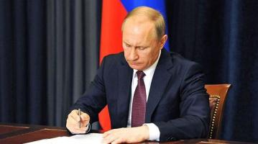
Национальный проект в сфере образования
Указ Президента Российской Федерации №204 от 07.05.2018 года
«О национальных целях и стратегических задачах развития Российской Федерации на период до 2024 года»
Обеспечение вхождения Российской Федерации в число 10 ведущих стран мира по качеству общего образования. Обеспечение глобальной конкурентоспособности российского образования
Воспитание гармонично развитых и социально-ответственных личностей на основе духовно-нравственных ценностей

Slide 8
Национальный проект в сфере образования
Федеральные проекты
Современная школа
Успех каждого ребенка
Цифровая школа
Учитель будущего
Молодые профессионалы
Новые возможности для каждого
Социальная активность
Современные родители

Slide 9
ОСНОВНЫЕ РЕГИОНАЛЬНЫЕ ПРОЕКТЫ
СОВРЕМЕННАЯ ШКОЛА
УСПЕХ КАЖДОГО РЕБЕНКА
ПОДДЕРЖКА СЕМЕЙ, ИМЕЮЩИХ ДЕТЕЙ
ЦИФРОВАЯ ОБРАЗОВАТЕЛЬНАЯ СРЕДА
УЧИТЕЛЬ БУДУЩЕГО
МОЛОДЫЕ ПРОФЕССИОНАЛЫ
СОДЕЙСТВИЕ ЗАНЯТОСТИ ЖЕНЩИН доступность дошкольного образования для детей

Slide 10
Задачи в сфере образования
Внедрение на уровнях основного общего и среднего общего образования новых методов обучения и воспитания, образовательных технологий, а также обновление содержания и — совершенствование методов обучения предметной области «Технология»;
Формирование эффективной системы выявления, поддержки и развития способностей и талантов у детей и молодежи и направленной на самоопределение и профессиональную ориентацию всех обучающихся
Создание условий для раннего развития детей в возрасте до трех лет, реализация программы психолого-педагогической и консультативной помощи родителям детей
Создание современной и безопасной цифровой образовательной среды, обеспечивающей высокое качество и доступность образования всех видов и уровней
Внедрение национальной системы профессионального роста педагогических работников, охватывающей не менее 50 процентов учителей ОО

Slide 11
Задачи в сфере образования
Формирование системы непрерывного обновления работающими гражданами своих профессиональных знаний и приобретения ими новых профессиональных навыков
Создание условий для развития наставничества, поддержки общественных инициатив и проектов, в том числе в сфере добровольчества
Формирование системы профессиональных конкурсов в целях предоставления возможностей для профессионального и карьерного роста

Slide 12
Задачи в сфере образования
Внедрение на уровнях основного общего и среднего общего образования новых методов обучения и воспитания, образовательных технологий, а также обновление содержания и — совершенствование методов обучения предметной области «Технология»;
Формирование эффективной системы выявления, поддержки и развития способностей и талантов у детей и молодежи и направленной на самоопределение и профессиональную ориентацию всех обучающихся
Создание условий для раннего развития детей в возрасте до трех лет, реализация программы психолого-педагогической и консультативной помощи родителям детей
Создание современной и безопасной цифровой образовательной среды, обеспечивающей высокое качество и доступность образования всех видов и уровней
Внедрение национальной системы профессионального роста педагогических работников, охватывающей не менее 50 процентов учителей ОО

Slide 13
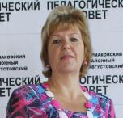
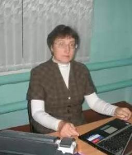
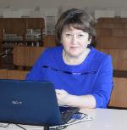
II. Образовательный модуль 6 час. –теория, практика – 8 ч, сам- 6 ч,1 час-зачет «Руководство развитием образовательной организации»
Руководители модуля:
С.А. Носова, начальник отдела дошкольного, общего
и дополнительного образования и воспитания
Управления образования
И.Н. Артёмова, директор МБОУ «Разъезженская СОШ»
Т.П. Черепахина, заместитель директора МБУ «Ермаковский ИМЦ»
Содержание модуля:
определение миссии образовательной организации, стратегическое планирование, определение индикаторов и показателей её достижения;
управление оперативной деятельностью организации;
проектно-программные методы организации деятельности;
конструктивное общение, принятие управленческих решений;
формирование управленческой команды;
методы анализа внешней и внутренней среды образовательной организации:
мониторинг реализации программ, проектов, оценка результатов деятельности ОО;
мотивация сотрудников на достижение стратегических целей.

Slide 14
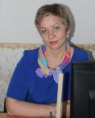
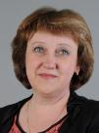
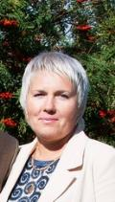
III. Образовательный модуль «Руководство реализацией образовательных программ»
Руководители модуля:
И.В. Смолина, главный специалист Управления образования
администрации Ермаковского района
С.Ю. Махова, заместитель директора МБОУ «Нижнесуэтукская СОШ»
Т.А. Меркушова, заместитель директора «Ермаковская СОШ №1»
Содержание модуля:
Цель курса состоит в формировании профессионального правового
мировоззрения, т.е. осмысления норм управленческого права
как явления действительности.
- Освоение курса будет способствовать формированию приемов организации и руководства коллективом ОУ по разработке образовательной программы учреждения, выбору эффективных средств обучения и воспитания, по организации регулярного мониторинга и оценки реализации ОП, совершенствованию способностей применять полученные знания и умения на практике управления ОУ.
- В результате освоения модуля педагог-будущий управленец будет демонстрировать способность и готовность к профессиональной деятельности в соответствии с Профессиональным стандартом руководителя ОО.

Slide 15
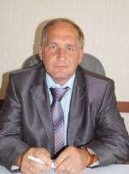
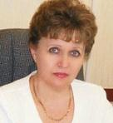
Образовательный модуль «Представление образовательной организации в отношениях с органами государственной власти, органами местного самоуправления, общественными и иными организациями»
Руководители модуля:
В.И. Форсель, председатель Ермаковского районного
Совета депутатов;
И.П. Добросоцкая, заместитель главы Ермаковского района
по социальным и общественно – политическим вопросам
И.В. Исакова, руководитель Управления образования
Содержание модуля:
принципы и формы взаимодействия, представление интересов
образовательной организации в отношениях с органами государственной власти, органами местного самоуправления, общественными и иными организациями;
государственно-общественное управление образовательной организацией;
принципы и механизмы организации сетевого взаимодействия, нормативные документы регулирующие сетевое взаимодействие;
методы отстаивания интересов организации при взаимодействии с субъектами внешнего окружения;
принципы, методы и технологии эффективной коммуникации, ведения переговоров,
протоколы деловых встреч.

Slide 16
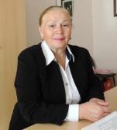
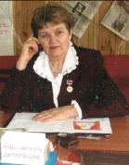
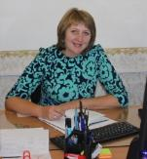
Образовательный модуль = 27ч. «Основы управленческой этики» обяз-10 ч, 6 –практ, 10 см., 1 зач
Руководители модуля:
Н.Н. Ульчугачева, директор МБОУ «Жеблахтинской СОШ»
З.И. Чуканова, кандидат педагогических наук
М.В. Тиунова, директор МБУ «Ермаковский ИМЦ»
Содержание модуля:
понятие, сущность, значение и принципы управленческой этики
современного руководителя образовательной организации;
- управленческие практики по духовно-нравственному развитию, по созданию современной образовательной среды;
- суть, значение и реализация валеологического подхода в процессе образования;
- разработка нормативных положений нравственного характера в образовательной организации;
- формирование культуры общения участников образовательного процесса;
- организационные формы управления.

Slide 17
С НАДЕЖДОЙ И ВЕРОЙ…
БУДУЩЕЕ СИСТЕМЫ ОБРАЗОВАНИЯ
ЕРМАКОВСКОГО РАЙОНА В ВАШИХ РУКАХ!

